Slide 1
МБДОУ ПГО «Детский сад № 43 общеразвивающего вида»
Педагогическая мастерская
дистанционного обучения:
«Создание и использование в работе с педагогами и родителями онлайн-опроса и тестов с помощью Google форм.
Веб-квест»

Slide 2
Дистанционные формы взаимодействия с сотрудниками и родителями дошкольников
Web-квест
Дистанционное обучение
Онлайн-опрос
Консультирование

Slide 3
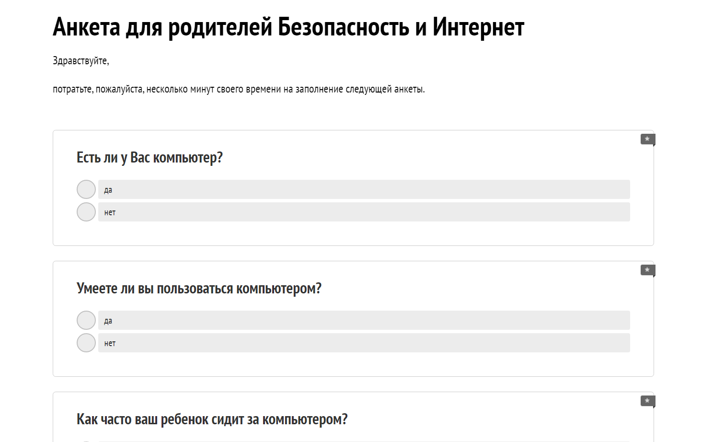
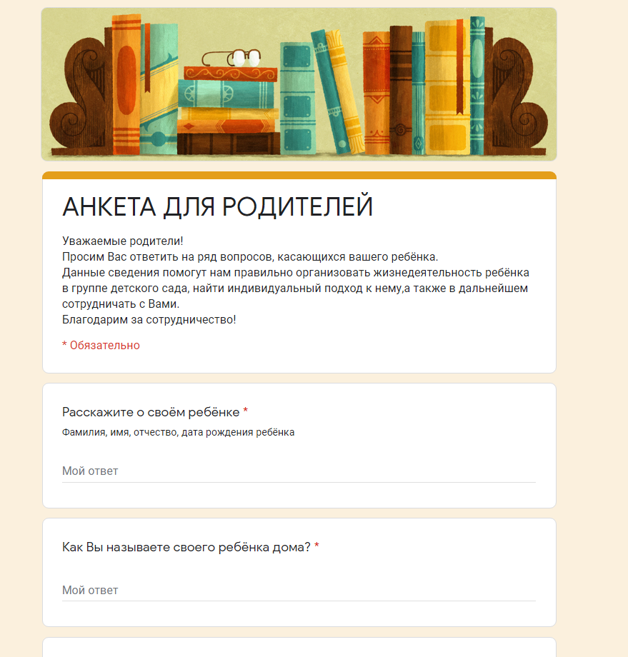
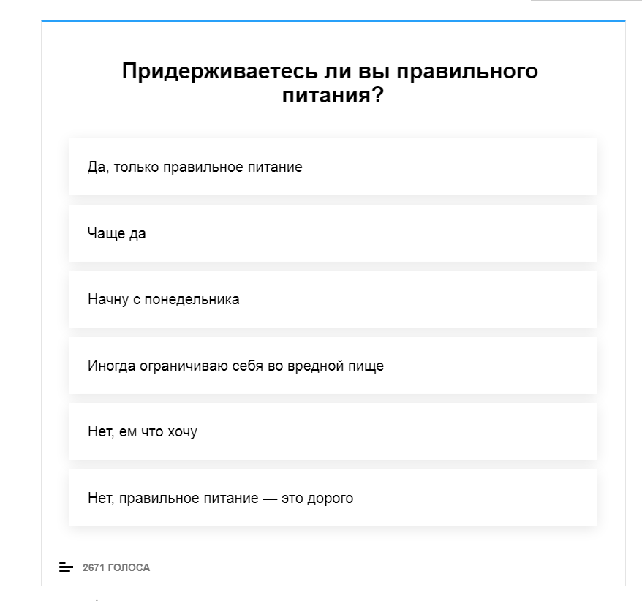
Онлайн-опросы могут быть готовыми, их можно найти по любой теме опроса в сети интернет,

Slide 4
...а можно сделать самим с помощью Googl форм.

Slide 5
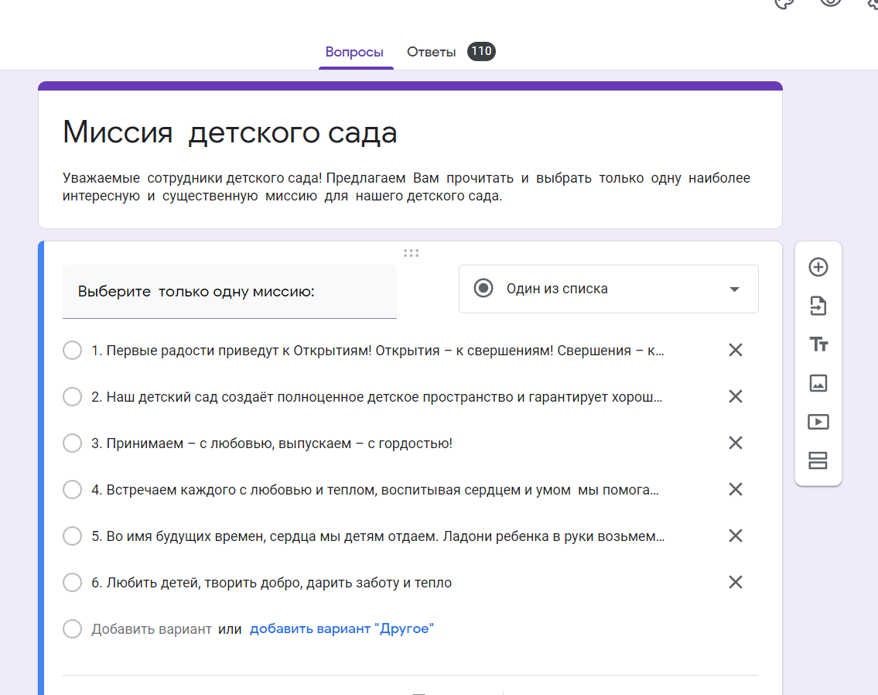
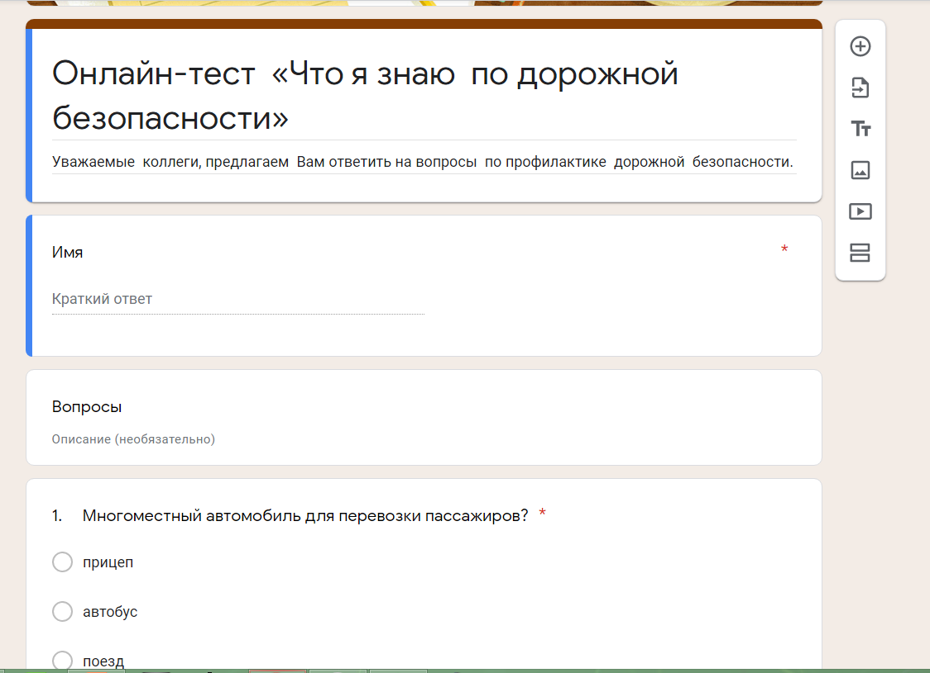
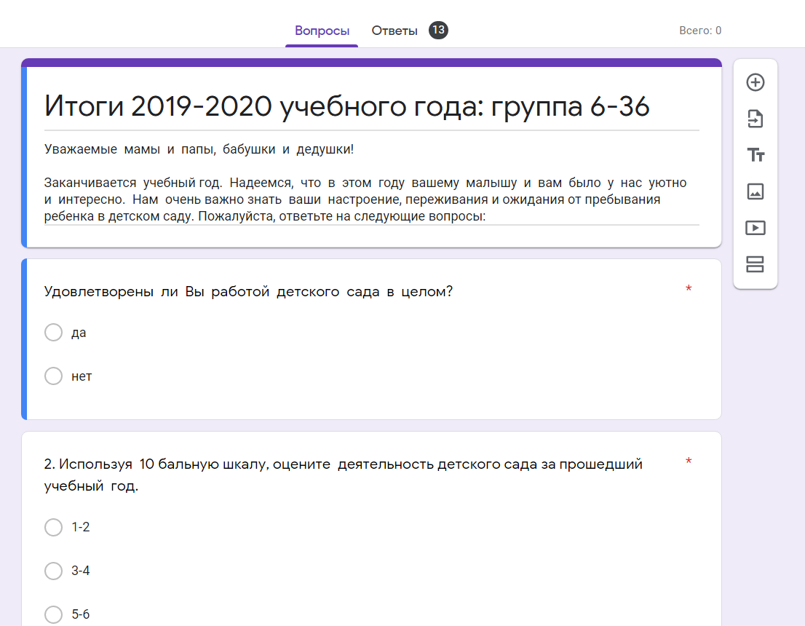
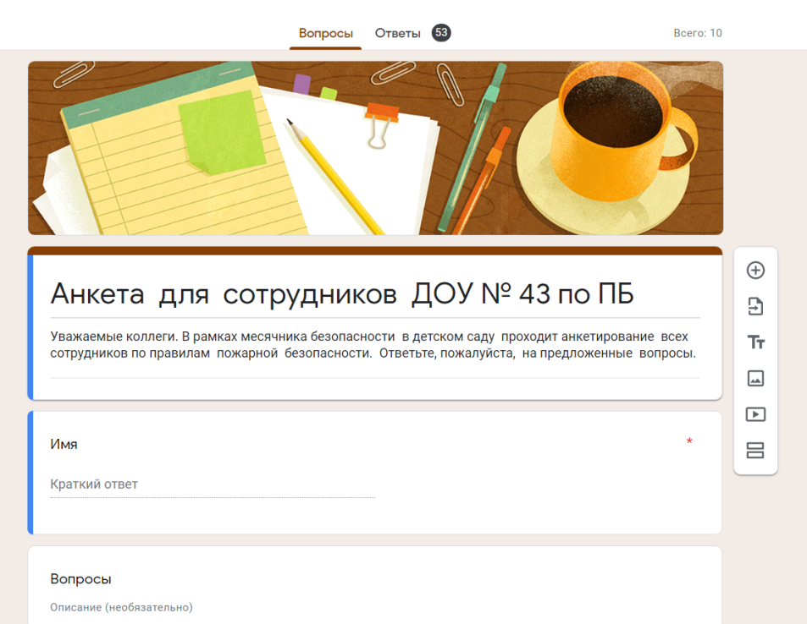
Примеры: онлайн-опросов в ДОУ № 43 :

Slide 6
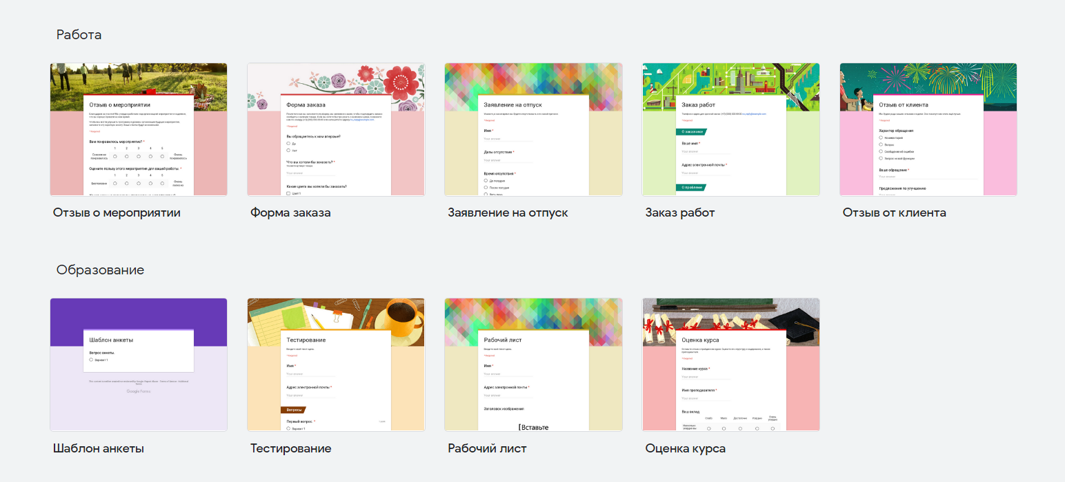
Сегодня мы вам предлагаем посмотреть, как можно самим сделать онлайн-опрос.

Slide 7
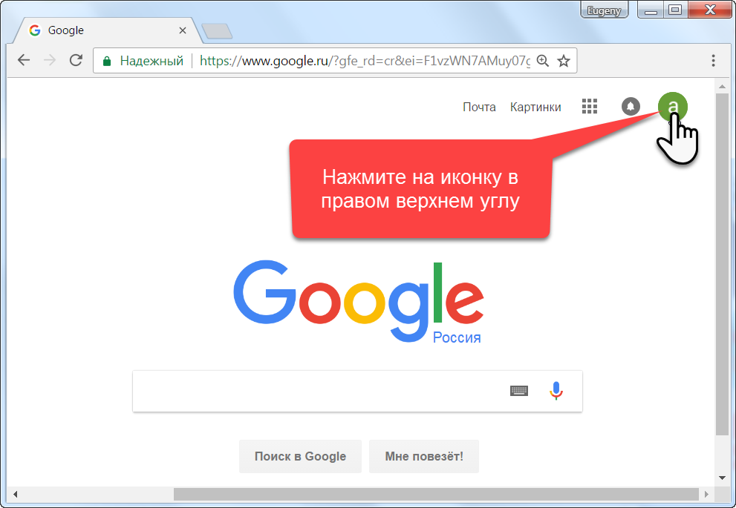
Что для этого нужно?
Иметь свой аккаунт в браузере Googl.
Зайти на диск в своем аккаунте
Создать Googl форму: тестирование, анкету или опросник.

Slide 8
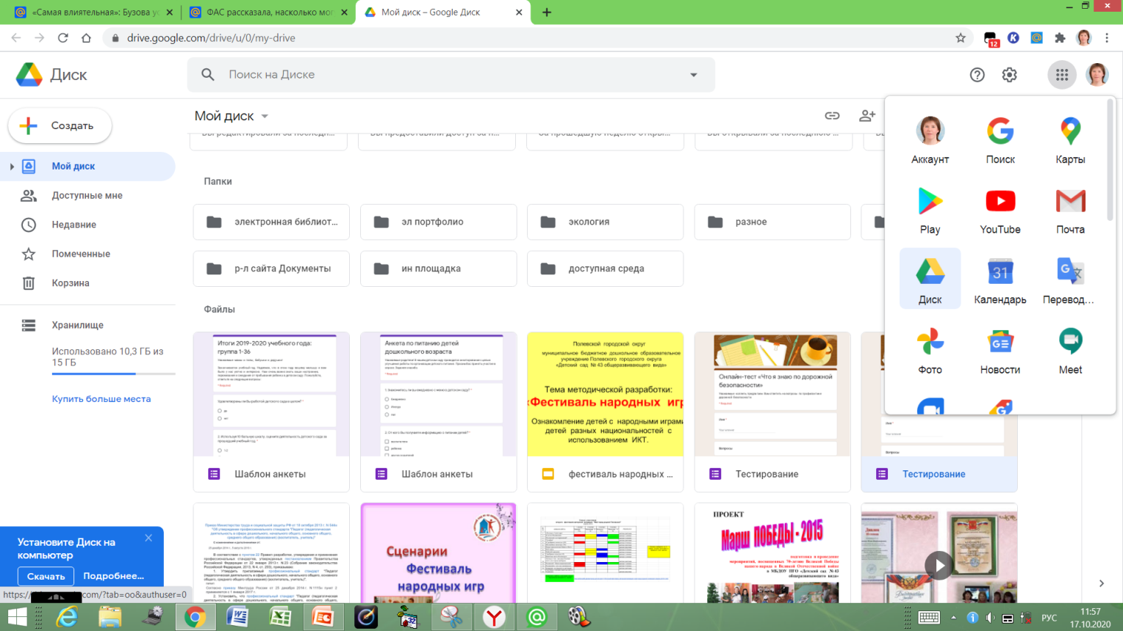
Этапы создания онлайн-опросника, или анкеты:
1. Зайти в свой аккаунт в браузере Googl. Нажать ДИСК.

Slide 9
2. Нажать СОЗДАТЬ в левом верхнем углу. Откроется папка. Выберите Googl формы: создать пустую форму или использовать шаблон

Slide 10
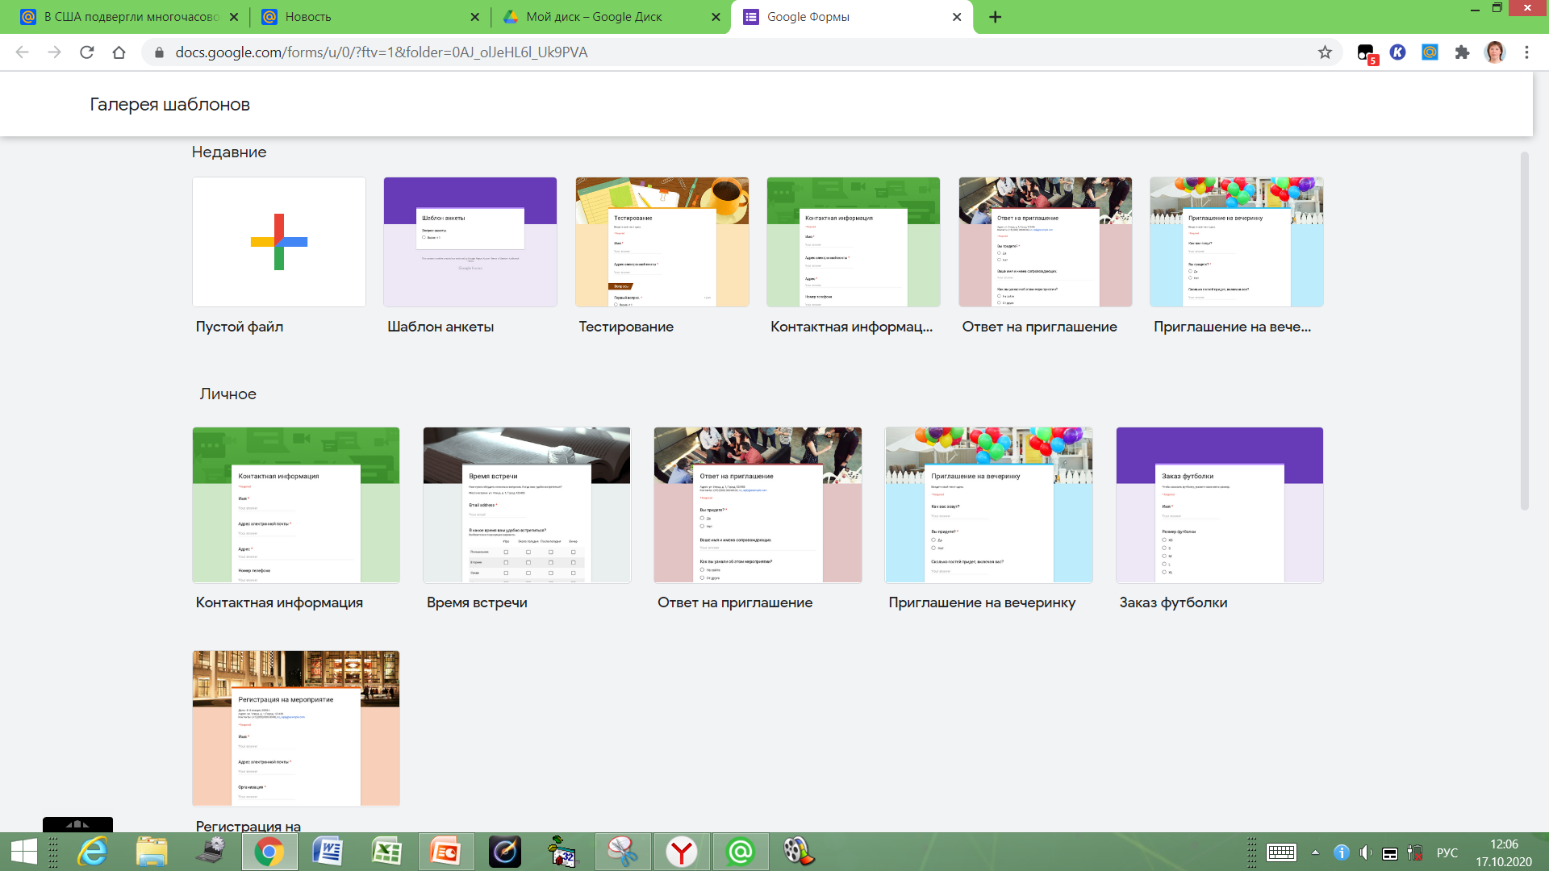
3. Если Вы нажали шаблон, то откроется «Галерея шаблонов». Можно выбрать «Шаблон анкеты» и сделать анкету.

Slide 11
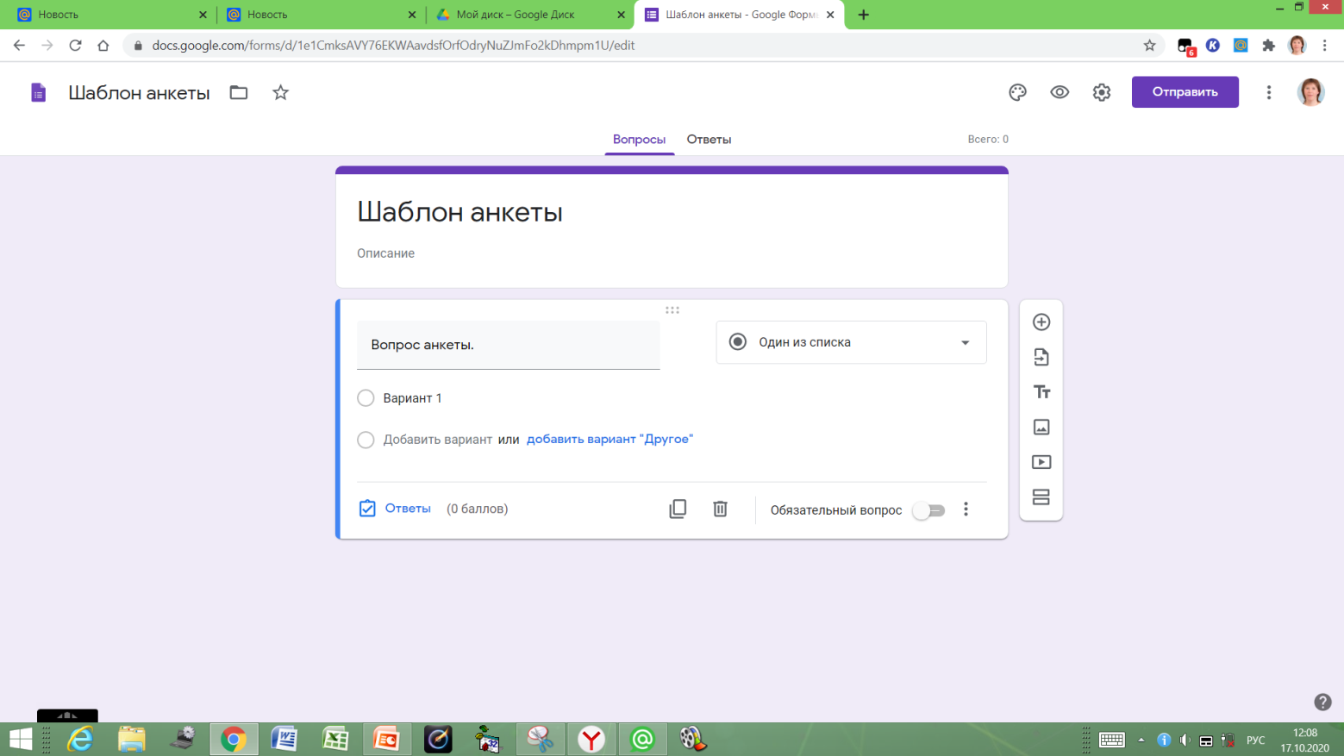
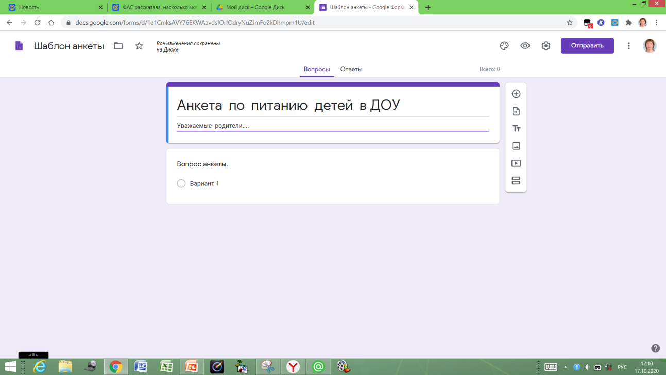
4. Создаем АНКЕТУ. Например, по питанию детей в ДОУ. Для этого наживаем на активные места и прописываем свой текст,: вопросы и ответы. Можно добавить картинку, видео, раздел. Для этого есть кнопки справа

Slide 12
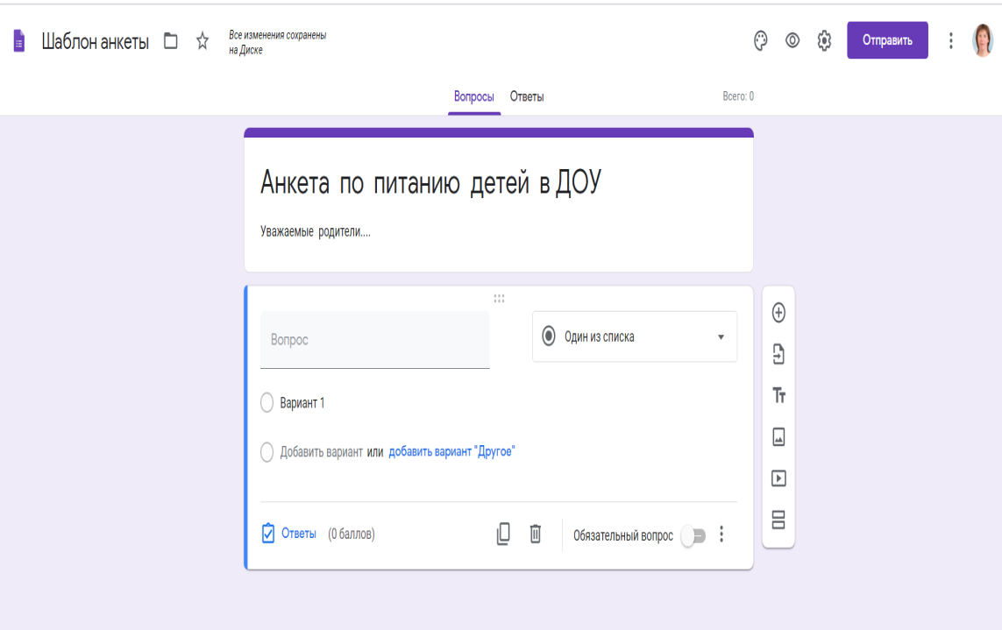
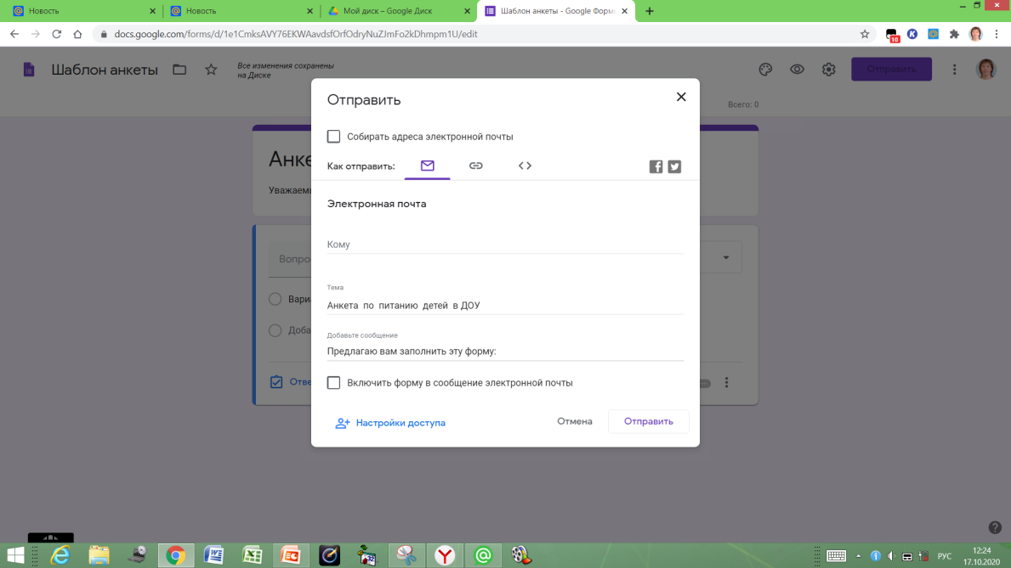
5. После того как наша АНКЕТА готова, необходимо нажать в правом верхнем углу «ОТПРАВИТЬ». В открывшемся окне заполните все поля: электронную почту, поставьте галочку «Включить форму в сообщение электронной почты». И ……настройте ДОСТУП….

Slide 13
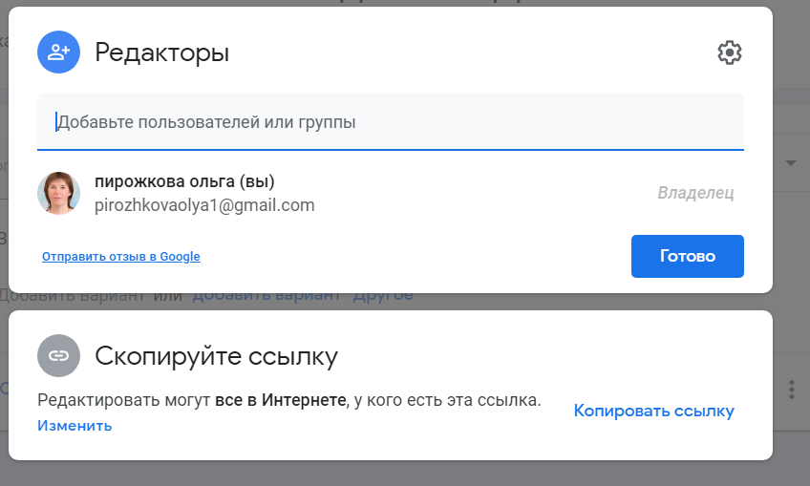
6. И ……настройте ДОСТУП. Для этого нажмите в левом нижнем углу «Настройка доступа». Затем внизу «изменить». Выбрать и поставить галочку «Доступные пользователям, у которых есть ссылка».

Slide 14
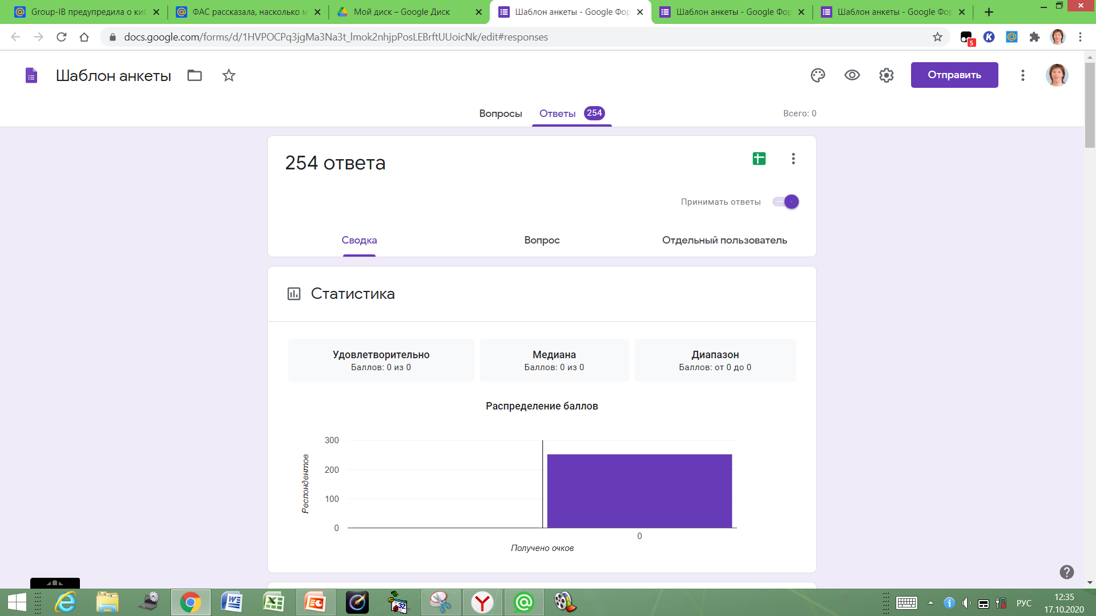
Ваша анкета готова. Можете ее пересылать на вацап.
Ответы вы можете просмотреть , когда сами заполните анкету, или на диске , где создавали Googl форму.

Slide 15
Вторая форма взаимодействия педагога с родителями и детьми -
использование - Web-квеста.
В нашем ДОУ № 43 данная форма пока не используется, а только изучается.

Slide 16
При использовании Web-квеста важно помнить - время нахождения за компьютером для дошкольника ограничено, для сохранения здоровья оно не должно превышать 15 минут.

Slide 17
В детском саду использование квеста реализует следующие задачи:
образовательную – вовлечение участников игры в активную, творческую деятельность.
развивающую – активизация интереса, творческих способностей, поисковой активности, стремление к самосовершенствованию.
воспитательную – формирование персональной ответственности на полученный результат.
Приобретённый в ходе квест-игры поисково-познавательный опыт дети дошкольники смогут эффективно использовать в процессе обучения в школе

Slide 18
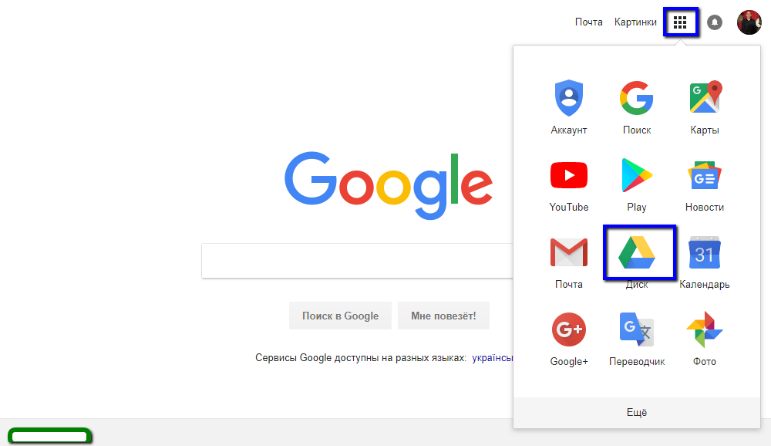
Веб-квесты можно создавать с помощью платформ: образовательная платформа Learnis.ru., сайты с конструктором Wix, аккаунт Google.

Slide 19
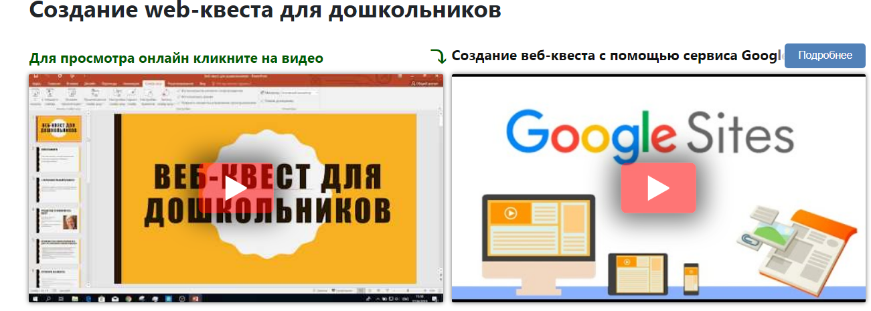
Ссылки на создание веб квестов для дошкольников с помощью платформы вихс и Googl https://laweba.net/sozdanie-web-kvesta-dlya-doshkolnikov
На платформе Learnis.ru. надо сначала зарегистрироваться, а потом войти в раздел "Как пользоваться", там видео показ создания квестов https://www.learnis.ru/

Slide 20
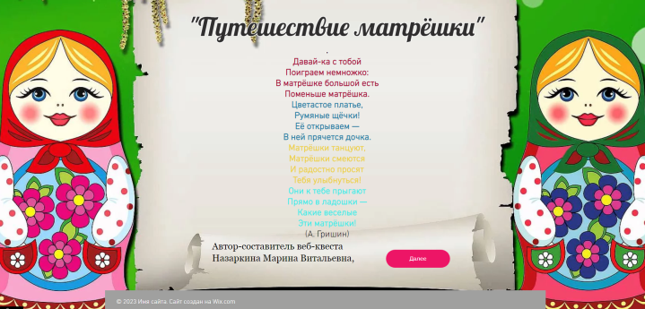
Примеры web-квеста:
В гости к фее Музыке: https://alru1998.wixsite.com/quest-2
Для детей разных возрастов, здесь:
https://push-romashka23.edumsko.ru/activity/innovative_activities/post/298032

